Slide 1
Поиск и первичный анализ наборов данных по различным областям применения
09.03.04 «Программная инженерия»
Научный руководитель:
к.ф.-м.н., доцент центра «ВиртУм»
Я.А. Краева
Автор:
студент группы ЕТ-141
Д.С. Кугенева

Slide 2
Актуальность: необходимость первичного анализа
В настоящее время технологии искусственного интеллекта и машинного обучения прочно вошли в различные сферы человеческой деятельности. Однако успешность применения этих технологий напрямую зависит от качества исходных данных, на которых обучаются модели.
В исследовании Alam и Yao на примере задачи анализа тональности текстов было экспериментально показано, что применение базовых техник предварительной обработки текста приводит к повышению точности моделей машинного обучения в среднем на 5%.
Наборы данных могут иметь различные типы: табличные данные, временные ряды, изображения, текстовые данные. Каждый тип данных требует особого подхода к анализу, предобработке и оценке качества.

Slide 3
Табличные данные: задача и описание данных
Medical Cost Personal Dataset
Задача: Предсказать стоимость годовой медицинской страховки по демографическим и медицинским показателям клиента
Набор данных:
Название, источник: Medical Cost Personal Dataset, Kaggle
URL: https://www.kaggle.com/datasets/harishkumardatalab/medical-insurance-price-prediction
Описание: информация о годовых медицинских расходах 1338 клиентов страховой компании из США
Размерность: 1338 объектов, 7 признаков

Slide 4
Табличные данные: практическая значимость
Medical Cost Personal Dataset
страховым компаниям точнее рассчитывать страховые премии для клиентов с учетом индивидуальных факторов риска.
медицинским учреждениям планировать бюджеты и ресурсы.
государственным органам разрабатывать программы здравоохранения и оценивать их эффективность.
исследователям выявлять факторы, наиболее сильно влияющие на затраты на здравоохранение.

Slide 5
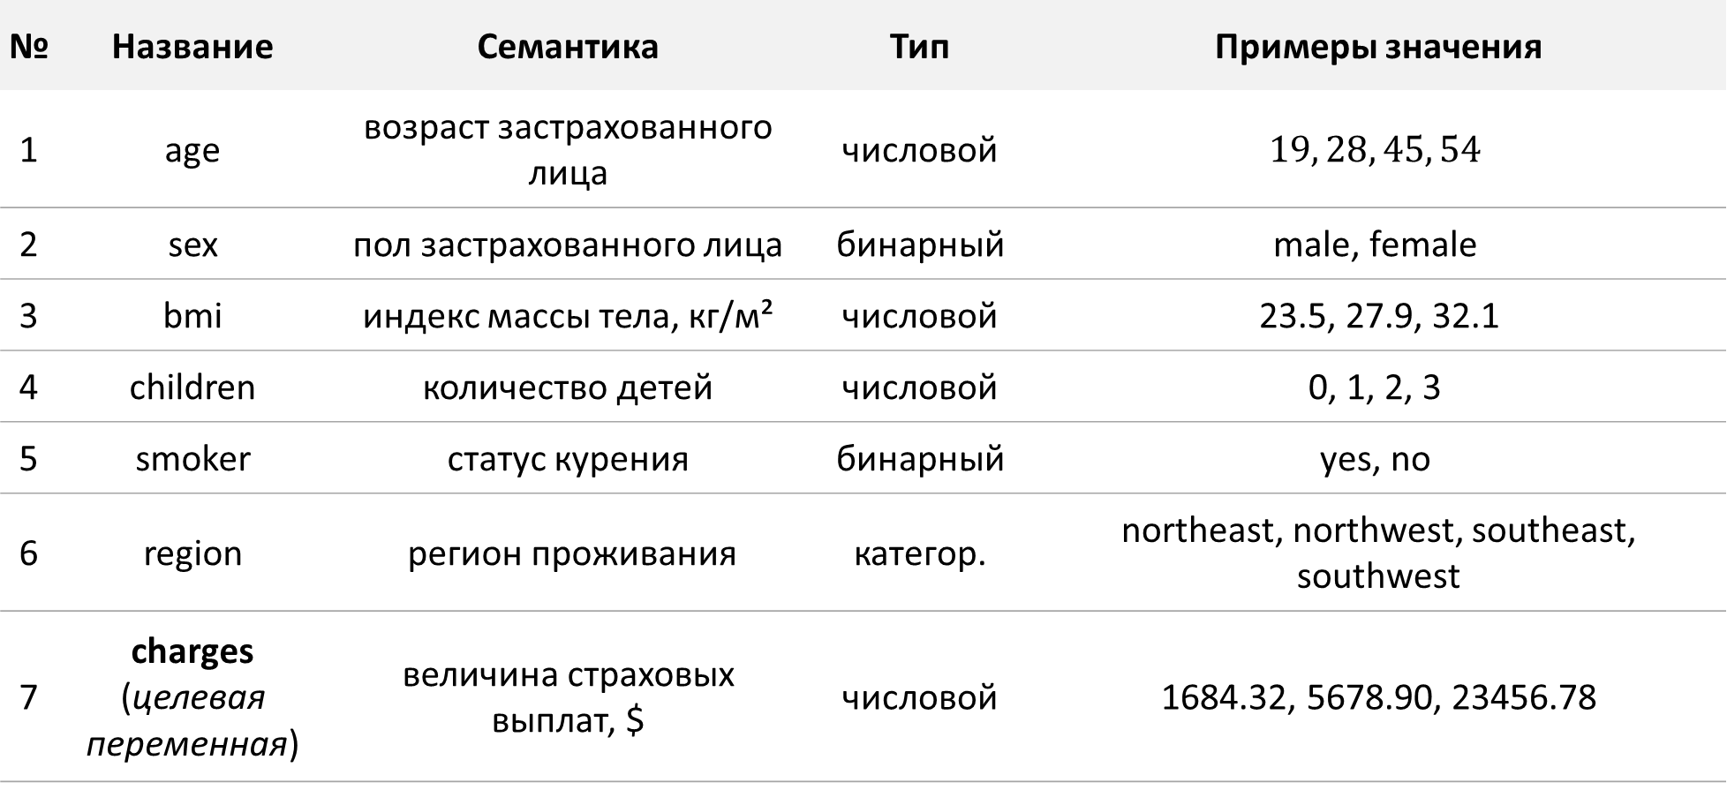
Табличные данные: атрибуты
№ | Название | Семантика | Тип | Примеры значения
1 | age | возраст застрахованного лица | числовой | $$19, 28, 45, 54$$
2 | sex | пол застрахованного лица | бинарный | $$\text{male}\text{, }\text{female}$$
3 | bmi | индекс массы тела, кг/м² | числовой | 23.5, 27.9, 32.1
4 | children | количество детей | числовой | $$\text{0, 1, 2, 3}$$
5 | smoker | статус курения | бинарный | $$\text{yes}\text{, }\text{no}$$
6 | region | регион проживания | категор. | northeast, northwest, southeast, southwest
7 | charges (целевая переменная) | величина страховых выплат, $ | числовой | 1684.32, 5678.90, 23456.78

Slide 6
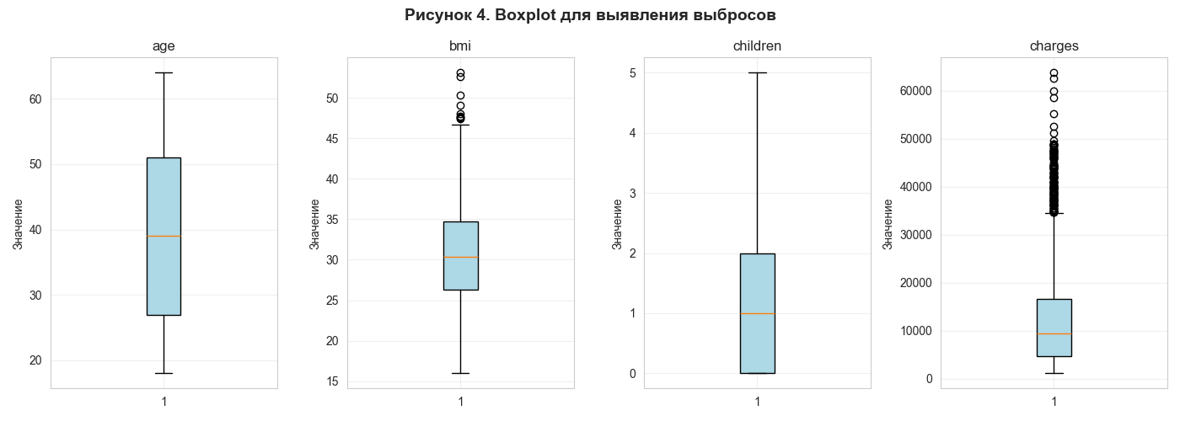
Анализ табличных данных: пропуски, выбросы и дубликаты
Пропуски в данных отсутствуют
Выбросы, найденные методом межквартильного размаха, присутствуют в признаках bmi, charges, age и children
Признак | Кол-во пропусков | Доля пропусков
age | 0 | 0.0
sex | 0 | 0.0
bmi | 0 | 0.0
children | 0 | 0.0
smoker | 0 | 0.0
region | 0 | 0.0
charges | 0 | 0.0
Дубликаты в наборе данные
Показатель | Значение
Количество дубликатов | 1
Доля дубликатов, % | 0.07

Slide 7
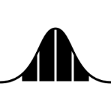
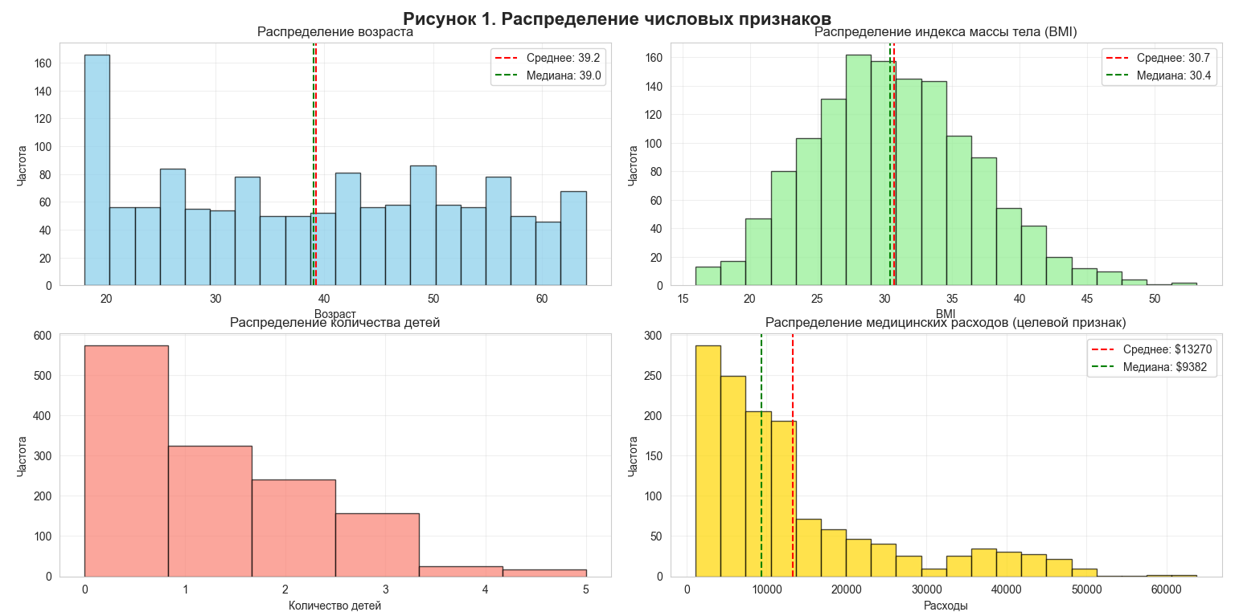
Анализ табличных данных
Шаг 1. Визуализация распределения признаков
Результаты | Распределение возраста пациентов является равномерным в диапазоне от 20 до 64 лет. Что касается индекса массы тела (bmi), его распределение близко к нормальному с пиком в диапазоне 28-32. Анализ количества детей показывает существенную неравномерность. распределение целевого признака – медицинских расходов (charges) – демонстрирует выраженную правостороннюю асимметрию.
Действия | Представлены графики распределения значений для всех числовых признаков табличного набора данных

Slide 8

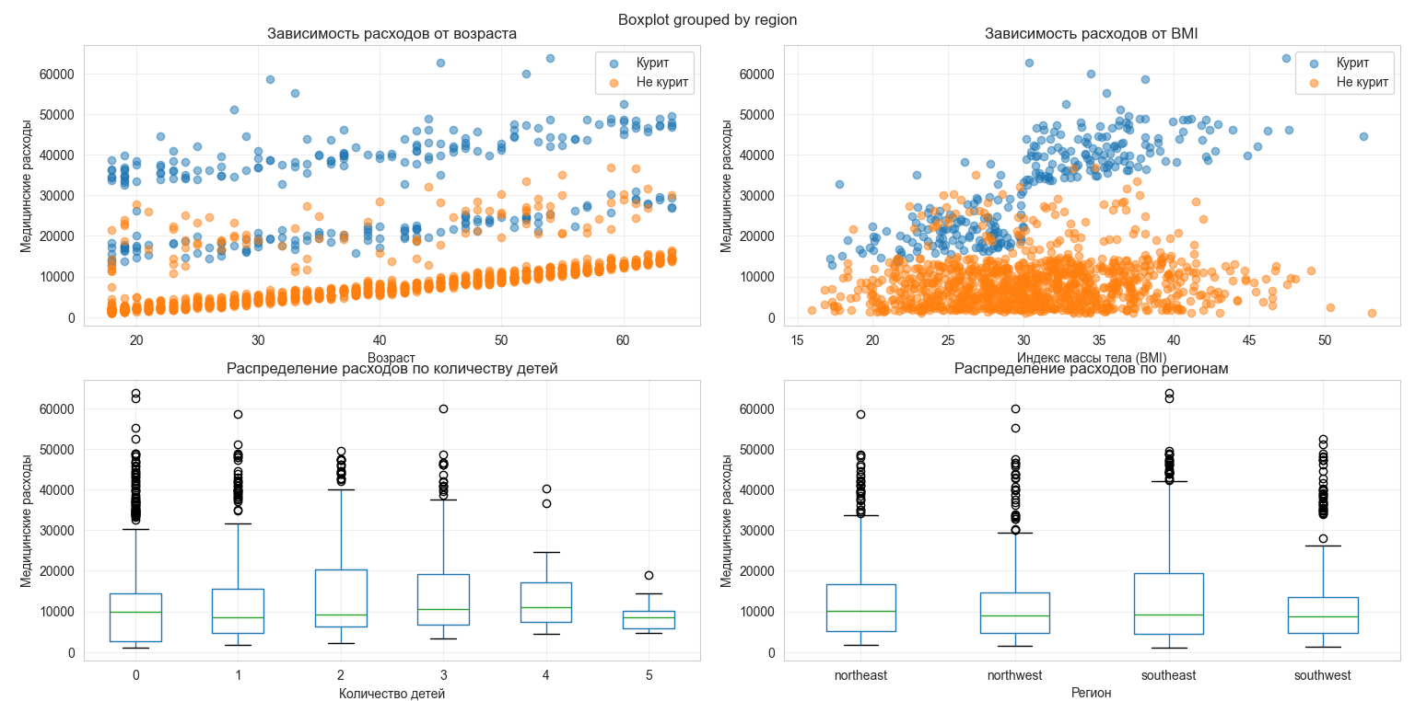
Анализ табличных данных
Шаг 2. Визуализация признаков
Результаты | Анализируя зависимость расходов от возраста, можно наблюдать положительную динамику, которая особенно выражена у курящих пациентов. Что касается зависимости расходов от индекса массы тела, то здесь картина дифференцируется в зависимости от статуса курения. Анализ распределения расходов по количеству детей показывает, что пациенты с двумя-тремя детьми имеют наибольший разброс расходов и более высокие медианные значения.
Действия | Представлены графики, визуализирующие взаимосвязи между различными признаками набора данных

Slide 9

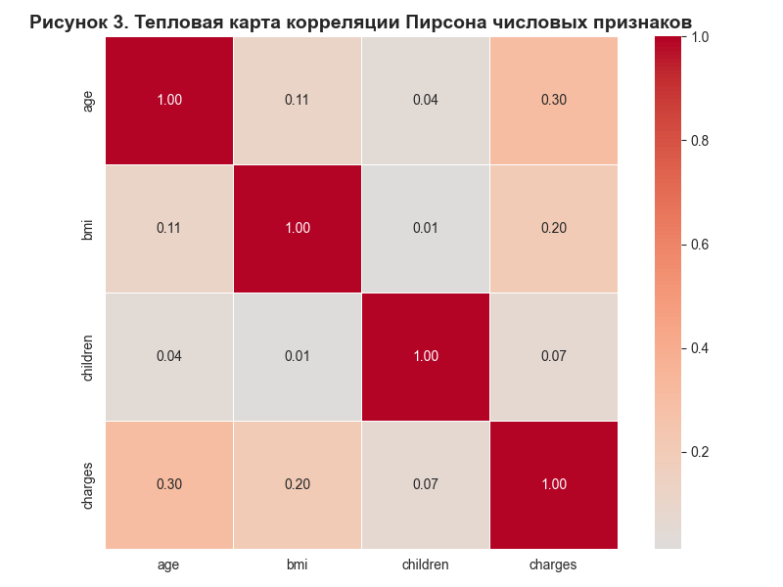
Анализ табличных данных
Шаг 3. Корреляционный анализ
Результаты | Прежде всего, коэффициент корреляции Пирсона между возрастом и расходами составляет 0.3, что указывает на умеренную положительную связь и подтверждает закономерность, отмеченную ранее. Что касается индекса массы тела (BMI), его корреляция с расходами равна 0.2, что свидетельствует лишь о слабой положительной связи, эта связь становится значительно сильнее при учете статуса курения. Наконец, анализируя взаимные корреляции признаков, можно отметить, что между возрастом, индексом массы тела и количеством детей наблюдаются очень слабые связи, что свидетельствует об отсутствии взаимосвязи и позволяет использовать все эти признаки в модели без опасений за их влияние друг на друга.
Действия | Представлена тепловая карта корреляции числовых признаков набора данных

Slide 10
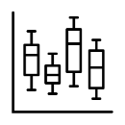
Анализ табличных данных
Шаг 4. Фильтрация данных
Результаты | Фильтрация данных позволяет выделять подгруппы пациентов для детального анализа. Например, фильтр 1 выделяет группу высокорисковых пациентов, которые требуют особого внимания страховых компаний. Фильтр 2 показывает, что одинокие люди с избыточным весом составляют значительную долю и имеют средние расходы выше общего среднего. Фильтр 3 выделяет молодых здоровых пациентов из юго-восточного региона, которые имеют минимальные расходы
Действия | Для демонстрации возможностей фильтрации данных были применены различные условия отбора. Результаты представлены в табл.
Результаты фильтрации данных
Фильтр | Описание | Кол-во записей | Доля, % | Характеристики
1 | Курящие пациенты с расходами > 30000 | 152 | 11.36 | Средний возраст: 39.3, Средний BMI: 35.1
2 | Пациенты с BMI > 30 и без детей | 300 | 22.42 | Средний возраст: 39.2, Средние расходы: $14492.19
3 | Молодые некурящие пациенты из southeast | 87 | 6.50 | Средний возраст: 22.1, Средние расходы: $3593.41

Slide 11
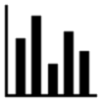
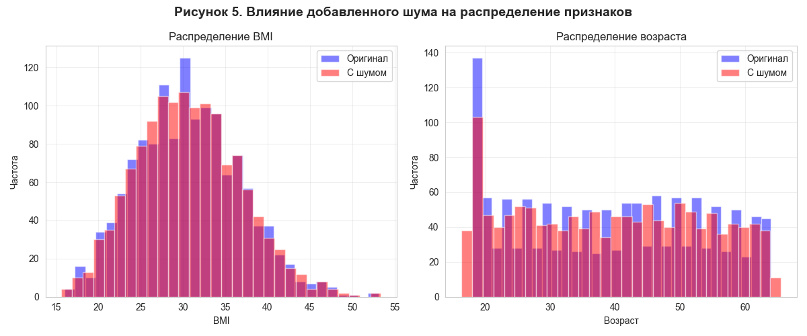
Анализ табличных данных
Шаг 5. Добавление шума
Результаты | Добавление шума с нулевым средним не смещает распределение, но увеличивает дисперсию. Это имитирует реальные погрешности измерений и позволяет модели стать более устойчивой к небольшим вариациям входных данных.
Действия | Для повышения устойчивости модели и имитации реальных условий был добавлен гауссовский шум к двум числовым признакам: возрасту и индексу массы тела
Признак | Показатель | Оригинал | С шумом | Изменение
BMI | Среднее | 30.66 | 30.66 | 0.00
BMI | Стандартное отклонение | 6.10 | 6.18 | +0.08
Возраст | Среднее | 39.21 | 39.21 | 0.00
Возраст | Стандартное отклонение | 14.05 | 14.17 | +0.12

Slide 12
Табличные данные: рекомендации
Целесообразно применить преобразование целевой переменной charges, для снижения влияния асимметрии и выбросов.
Необходимо выполнить масштабирование числовых признаков, для улучшения сходимости градиентных методов при обучении.
При разбиении данных на обучающую и тестовую выборки следует обязательно сохранить распределение целевой переменной.

Slide 13
Табличные данные: выводы по главе 1
В ходе анализа выявлены особенности, требующие внимания: распределение целевой переменной имеет выраженную правостороннюю асимметрию, в ней присутствует около 10% выбросов, соответствующих аномально высоким расходам; также обнаружены единичные выбросы в признаках BMI и количестве детей. Кроме того, признак «количество детей» распределён неравномерно с преобладанием семей без детей, а корреляционный анализ показывает лишь слабые линейные связи между переменными, хотя визуализация указывает на наличие нелинейных зависимостей, особенно с учётом статуса курения. Таким образом, набор данных признаётся пригодным для решения задачи, однако для достижения максимального качества модели желательно выполнить указанные преобразования.

Slide 14
Временные ряды: задача и описание данных
Задача: прогнозирование потребления электроэнергии в городе Тетуан (Марокко) на основе исторических данных энергопотребления и метеорологических параметров.
Набор данных:
Название, источник: Power Consumption of Tetouan City, UCI Machine Learning Repository.
URL: https://archive.ics.uci.edu/dataset/849/power+consumption+of+tetouan+city
Входные данные: многомерный временной ряд, включающий показатели потребления электроэнергии в трёх зонах города (Zone 1, Zone 2, Zone 3), а также метеорологические параметры (температура, влажность, скорость ветра).

Slide 15
Временные ряды: атрибуты и структура данных
Признак | Описание | Ед. изм.
Temperature | Температура воздуха | °C
Humidity | Влажность воздуха | %
Wind Speed | Скорость ветра | км/ч
Zone 1 Power | Потребление в зоне 1 | кВт
Zone 2 Power | Потребление в зоне 2 | кВт
Zone 3 Power | Потребление в зоне 3 | кВт
Структура данных:
Общее кол-во записей: 52 416
Количество признаков: 6
Наличие целевых переменных: Измеренное потребление электроэнергии в трех зонах города
Пропуски: отсутствуют

Slide 16
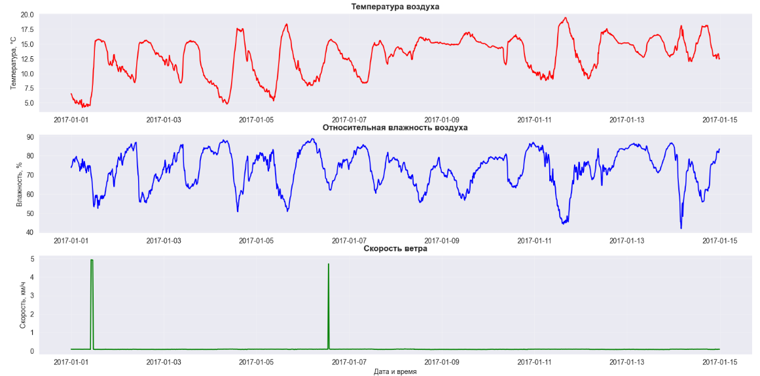
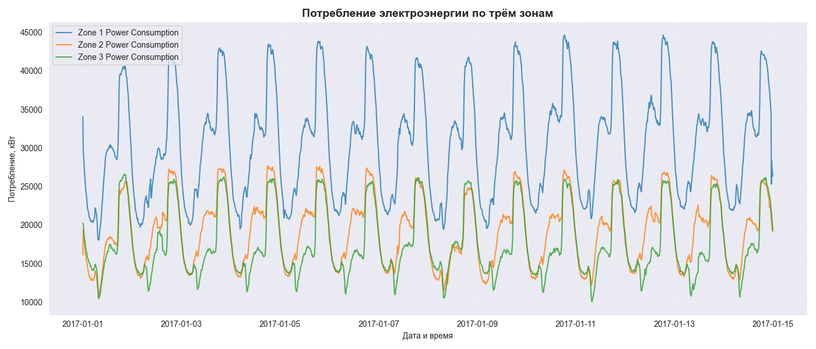
Анализ временных рядов
Шаг 1.
Визуализация исходных данных
Результаты | Визуально выраженный тренд в данных отсутствует – все показатели демонстрируют высокую изменчивость Температура характеризуется резкими колебаниями без какой-либо чёткой направленности Что касается сезонности, явно прослеживается суточная цикличность. Амплитуда суточных колебаний значительна. Между температурой и влажностью заметна противофазность изменений: рост температуры часто сопровождается падением влажности, и наоборот.
Действия | Были построены линейные графики потребления электроэнергии по трём зонам и метеорологических показателей

Slide 17
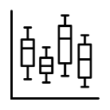
Анализ временных рядов
Шаг 2.
Статический анализ
Результаты | Разброс значений в целом умеренный, однако максимальное значение указывает на наличие выбросов Все каналы содержат одинаковое количество непустых значений, то есть пропуски в данных отсутствуют. При этом диапазоны значений по разным каналам сильно различаются: потребление электроэнергии измеряется в десятках тысяч киловатт, тогда как метеорологические параметры – в единицах.
Действия | На шаге 3 были рассчитаны описательные статистики для всех числовых каналов с помощью метода describe() библиотеки pandas

Slide 18
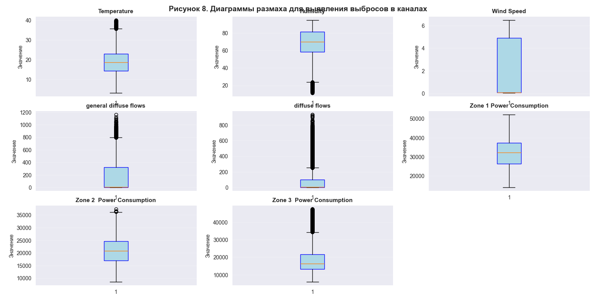
Анализ временных рядов
Шаг 3.
Анализ пропусков и выбросов
Результаты | Пропуски значений отсутствуют во всех каналах данных каждый канал содержит статистические выбросы, однако их доля не превышает 1,20% от общего объёма данных, что является допустимой нормой для реальных измерительных систем. Важно отметить, что выбросы не носят систематического характера и не свидетельствуют об ошибках сбора данных – напротив, они отражают реальные редкие события, такие как аномально высокая температура, штормовой ветер или пиковое потребление электроэнергии в часы максимальной нагрузки.
Действия | выполнена проверка наличия пропущенных значений и выявление выбросов.

Slide 19
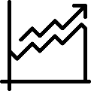
Анализ временных рядов
Шаг 4.
Анализ диапазонов значений
Результаты | Масштабы признаков различаются в десятки тысяч раз, что является критичным для моделей, чувствительных к масштабу входных данных
Действия | Выполнен анализ абсолютных диапазонов значений и сравнение масштабов признаков Рекомендуется выполнить стандартизацию или нормализацию всех числовых признаков
Абсолютные диапазоны значений:
Temperature: 4.30-37.20 °C (размах 32.90 °C).
Humidity: 23.50-99.90% (размах 76.40%).
Wind Speed: 0.00-25.40 км/ч (размах 25.40 км/ч).
Zone 1: 15 533-57 657 кВт (размах 42 124 кВт).
Zone 2: 11 606-47 154 кВт (размах 35 548 кВт).
Zone 3: 7 124-53 068 кВт (размах 45 944 кВт).

Slide 20

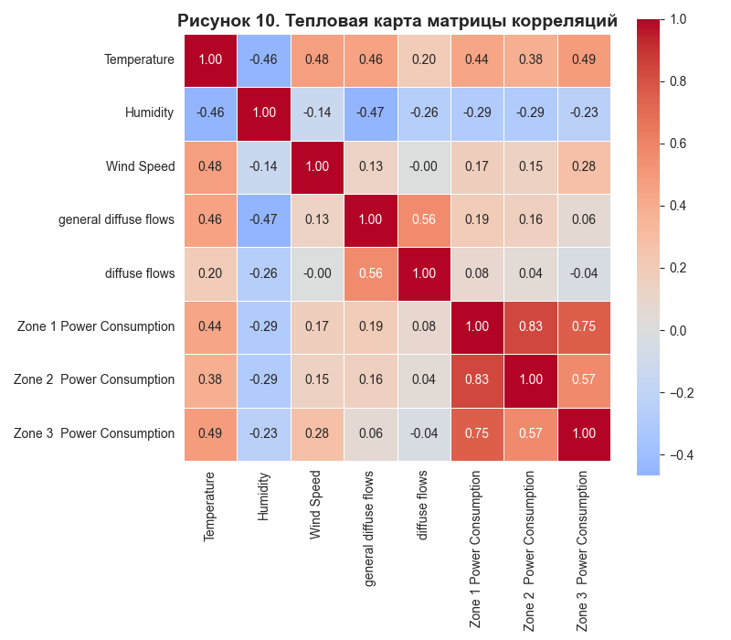
Анализ временных рядов
Шаг 5.
Корреляционный анализ
Результаты | Наблюдается экстремально высокая положительная корреляция между зонами потребления, что свидетельствует о практически синхронном изменении нагрузки на энергосистему во всем городе Зафиксирована умеренная отрицательная связь между температурой и влажностью, что полностью соответствует известной физической закономерности: с повышением температуры относительная влажность воздуха снижается
Действия | Рассчитана матрица коэффициентов корреляции Пирсона для всех каналов. Для наглядного представления связей построена тепловая карта.

Slide 21
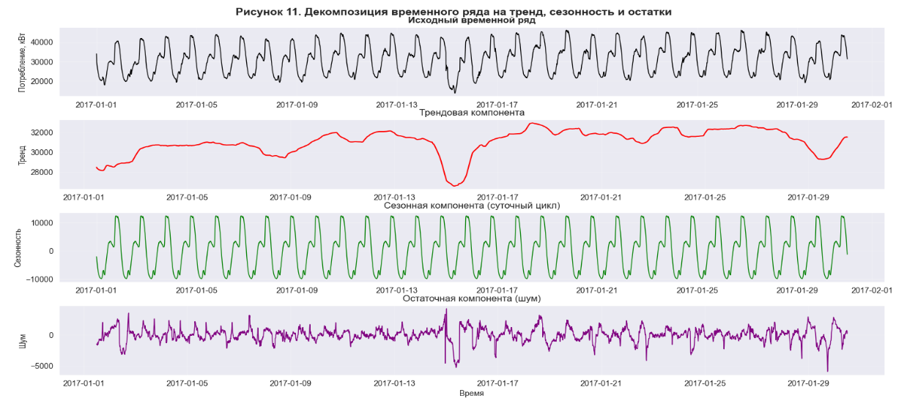
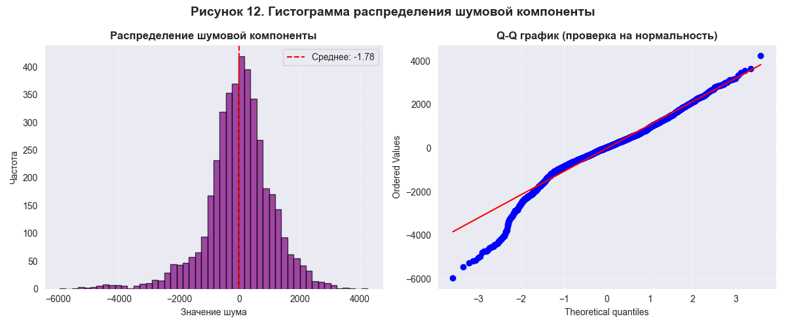
Анализ временных рядов
Шаг 6.
Поиск и анализ шумов
Результаты | Тренд – демонстрирует слабый рост потребления в течение первого месяца с небольшими колебаниями Сезонная компонента – выраженный суточный цикл, максимум в дневные часы, минимум ночью Остатки (шум) – колеблются в определённом диапазоне, не имеют видимых закономерностей. Гистограмма распределения остатков близка к нормальной, симметричная в центральной части, однако присутствуют редкие, но сильные выбросы
Действия | Выполнена декомпозиция временного ряда Zone 1 Power Consumption на тренд, сезонность и остатки. Декомпозиция проведена с периодом 24 часа * 6 измерений в час

Slide 22
Временные ряды: выводы по главе 2
Масштабы признаков различаются на три-четыре порядка, что является критичным для большинства алгоритмов машинного обучения, особенно для градиентных методов и методов, основанных на вычислении расстояний.
В ходе корреляционного анализа обнаружена экстремально высокая положительная корреляция между зонами потребления электроэнергии. Для решения этой проблемы рекомендуется при прогнозировании потребления одной конкретной зоны исключить два других канала потребления

Slide 23
Изображения: задача и описание данных
Задача: рассматривается задача автоматической классификации изображений природных объектов по их визуальным признакам.
Набор данных:
Название, источник: Natural Images Dataset, Kaggle.
URL: https://www.kaggle.com/datasets/prasunroy/natural-images.
Структура данных:
Общее количество изображений: 6899.
Количество классов: 8.
Формат файлов: JPEG, PNG.
• Структура каталогов: данные организованы в папки по классам: airplane/, car/, cat/, dog/, flower/, fruit/, motorbike/, person/.

Slide 24
Изображения: перечень классов
Класс | Описание | Количество
airplane | Самолёты | 727
car | Автомобили | 968
cat | Кошки | 885
dog | Собаки | 702
flower | Цветы | 843
fruit | Фрукты | 1000
motorbike | Мотоциклы | 800
person | Люди | 974

Slide 25
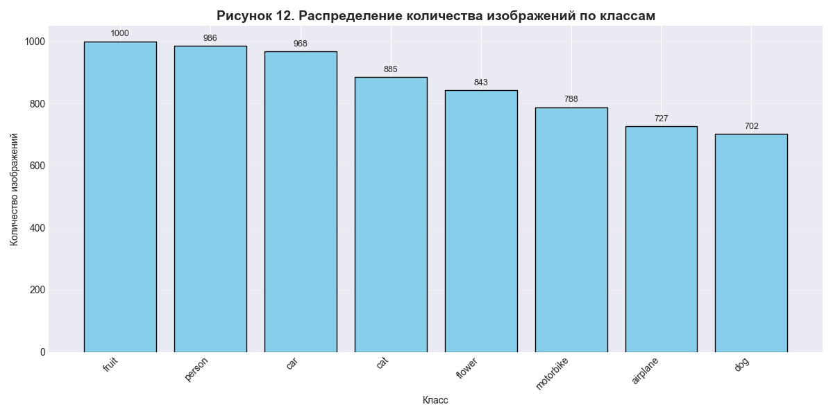
Анализ изображений
Шаг 1.
Визуализация распределения классов
Результаты | Анализ распределения изображений по классам показал, что набор данных обладает хорошей сбалансированностью Отсутствие необходимости в балансировке упрощает процесс предобработки данных
Действия | Построена столбчатая диаграмма распределения количества изображений по классам

Slide 26
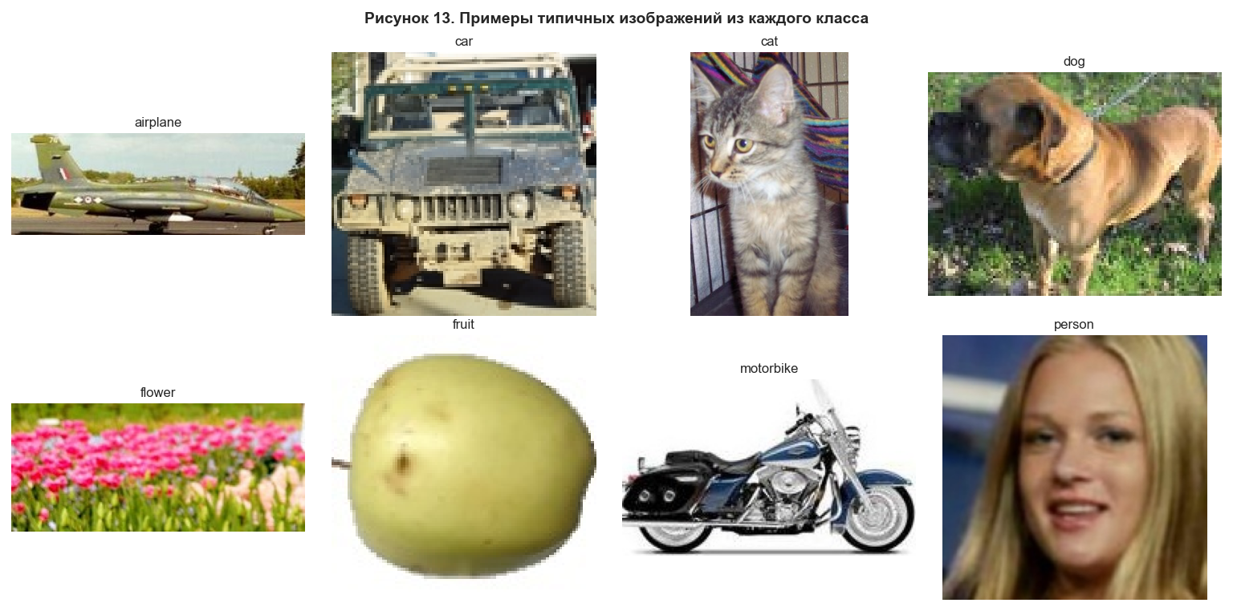
Анализ изображений
Шаг 2.
Примеры типичных изображений
Результаты | Изображения в пределах каждой категории демонстрируют достаточную вариативность условий съёмки: присутствуют различные ракурсы, естественное и искусственное освещение, а также разнородные фоны Разрешение всех просмотренных изображений визуально оценено как достаточное для уверенного распознавания целевых объектов человеком, что является косвенным признаком пригодности данных и для обучения
Действия | Для визуального ознакомления с содержимым набора данных отображены случайные примеры изображений из каждого класса.

Slide 27
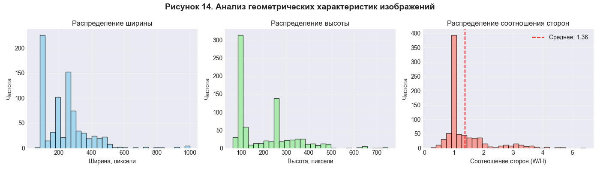
Анализ изображений
Шаг 3.
Анализ размеров и форматов изображений
Результаты | Подавляющее большинство файлов представлено в формате JPEG, около 1,5% – в формате PNG Размеры изображений варьируются в широком диапазоне: ширина от 150 до 6000 пикселей, высота от 130 до 4000 пикселей. Среднее соотношение сторон составляет 1,2, что соответствует стандартным пропорциям фотографий
Действия | Выполнен сбор и статистический анализ геометрических характеристик изображений на выборке из 800 случайных файлов

Slide 28
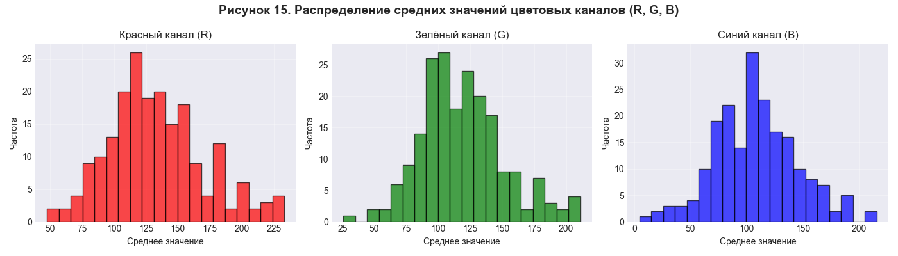
Анализ изображений
Шаг 4.
Анализ цветовых характеристик
Результаты | распределение значений всех трёх цветовых каналов (R, G, B) близко к нормальному со средними значениями в диапазоне 105-120, что свидетельствует об отсутствии систематического сдвига яркости или цветового баланса
Действия | Выполнен расчет средних значений цветовых каналов RGB на выборке из 200 изображений

Slide 29
Анализ временных рядов
Шаг 5.
Обнаружение дубликатов и битых изображений
Результаты | Обнаружено минимальное количество дубликатов, что находится в пределах допустимой погрешности и свидетельствует о хорошем качестве предварительной очистки данных автором датасета
Действия | Выполнена проверка целостности всех 6899 изображений и поиск дубликатов с помощью хеширования (MD5) уменьшенных копий изображений
Результаты проверки целостности и поиска дубликатов
Показатель | Значение
Всего проверено изображений | 6899
Битые/повреждённые файлы | 0
Группы дубликатов | 5
Избыточных дубликатов | 10 (0.14%)

Slide 30
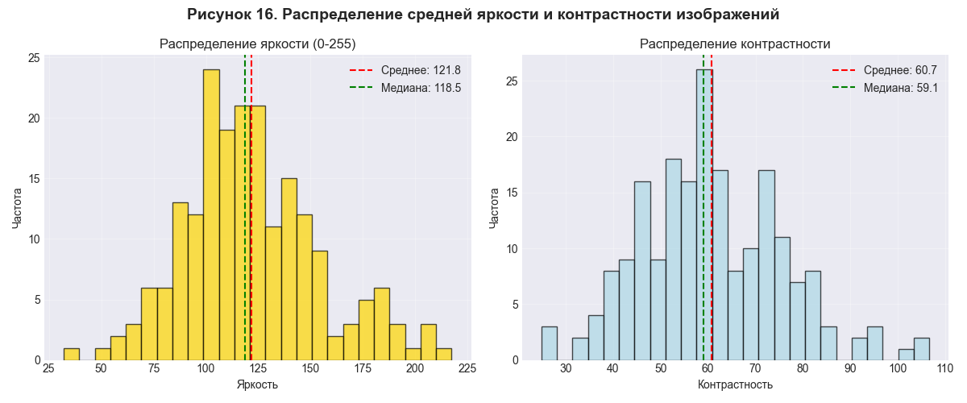
Анализ временных рядов
Шаг 6.
Анализ яркости и контрастности
Результаты | Распределение яркости близко к нормальному с центром в середине диапазона, что указывает на сбалансированные условия освещения в наборе данных Присутствует незначительное количество слишком тёмных и слишком светлых изображений
Действия | Выполнен расчёт средней яркости и контрастности на выборке из 200 изображений, преобразованных в градации серого

Slide 31
Изображения: выводы по главе 3
В ходе анализа выявлены следующие особенности: размеры изображений варьируются в широком диапазоне (от 150×130 до 6000×4000 пикселей), что требует приведения к единому разрешению; обнаружено незначительное количество дубликатов (0,14%), которые рекомендуется удалить; присутствуют единичные изображения с экстремальной яркостью, требующие коррекции гистограммы. Классы хорошо сбалансированы (соотношение максимума к минимуму 1,42), каждый класс занимает от 10,2% до 14,5% общего объёма. Повреждённые файлы не обнаружены.
Набор данных полностью пригоден для построения модели многоклассовой классификации изображений. Рекомендуется выполнить нормализацию размеров, удаление дубликатов, стандартизацию значений пикселей, аугментацию данных, а также использовать transfer learning с предобученными на ImageNet моделями для достижения высокого качества классификации.

Slide 32
Текстовые данные: задача и описание данных
Задача: бинарная классификация токсичных комментариев
Набор данных:
Название, источник: Russian Language Toxic Comments Dataset, Kaggle Datasets.
URL: https://www.kaggle.com/datasets/blackmoon/russian-language-toxic-comments
Входные данные: тексты комментариев на русском языке
Предметная область: обработка естественного языка, модерация контента, безопасность в интернете

Slide 33
Текстовые данные: структура данных
Перечень признаков набора данных
Анализ наличия персональных данных:
Персональные данные в наборе данных отсутствуют
Датасет прошел предварительную очистку от любых идентифицирующих сведений
Набор данных может использоваться без дополнительной анонимизации, что подтверждает его безопасность для учебных и исследовательских целей
Признак | Семантика | Тип данных | Примеры значений
text | Текст комментария на русском языке | Строковый (str) | "Спасибо за интересную статью"
toxic | Метка токсичности | Целочисленный | 0 (нетоксичный), 1 (токсичный)
Структура данных:
Общее количество записей: 15933.
Количество классов: 2
(0 - нетоксичный, 1 - токсичный).
Формат хранения: CSV.
Признаки: 2 (text, toxic)

Slide 34

Анализ текстовых данных
Шаг 1. Загрузка данных и первичное знакомство
Результаты | Загрузка данных выполнена без ошибок Пропущенные значения на данном этапе не обнаружены Все тексты представлены на русском языке Наблюдается дисбаланс классов: нетоксичные комментарии составляют 74.5 процента, токсичные – 25.5 процента
Действия | Данные загружены из CSV-файлов, скачанных с Kaggle. Обучающая выборка содержит 14268 комментариев, тестовая – 1665 комментариев
Номер | Текст комментария | Метка
1 | Спасибо за интересную статью, очень познавательно | 0
2 | Ты полный идиот, ничего не понимаешь в этой теме | 1
3 | Интересная точка зрения, хотя я не совсем согласен | 0
4 | Да пошел ты со своими глупыми советами | 1
5 | Хорошая подборка материалов, буду ждать продолжения | 0
6 | Какая же это бездарность, автор явно не в теме | 1
7 | Спорный вопрос, но аргументы приведены убедительные | 0
8 | Заткнись, никого не интересует твое мнение | 1
9 | Прекрасный пост, очень актуальная тема | 0
10 | Убей себя об стену, такое нельзя публиковать | 1

Slide 35
Анализ текстовых данных
Шаг 2.
Анализ баланса классов и разнообразия
Результаты | Анализ баланса классов показал следующие результаты. Нетоксичных комментариев: 10627 штук, что составляет 74.5 процента от общего объема обучающей выборки. Токсичных комментариев: 3641 штука, что составляет 25.5 процента от общего объема обучающей выборки Общий вывод по балансу: датасет обладает заметным дисбалансом классов – нетоксичных комментариев почти в три раза больше, чем токсичных
Действия | Были построены таблица баланса классов в обучающей и текстовой выборках
Выборка | Нетоксичные (0) | Токсичные (1) | Всего
Обучающая | 10627 (74.5%) | 3641 (25.5%) | 14268
Тестовая | 1210 (72.7%) | 455 (27.3%) | 1665

Slide 36
Анализ текстовых данных
Шаг 2.
Анализ баланса классов и разнообразия
Результаты | Минимальное количество символов в комментарии составляет 2 символа. Максимальное количество символов составляет 2854 символа. Средняя длина текста составляет 287 символов. Минимальное количество слов составляет 1 слово. Максимальное количество слов составляет 487 слов. Среднее количество слов составляет 48.2 слова.
Действия | Были построены таблица статистики текстов по классам
Показатель | Нетоксичные (0) | Токсичные (1)
Количество записей | 10627 | 3641
Средняя длина (символы) | 265.3 | 342.8
Стандартное отклонение | 178.2 | 245.6
Минимум (символы) | 2 | 4
25-й процентный | 124 | 156
50-й процентный | 186 | 243
75-й процентный | 312 | 412
Максимум (символы) | 2543 | 2854
Среднее количество слов | 44.5 | 58.3

Slide 37
Анализ текстовых данных
Шаг 3.
Анализ качества разметки и противоречий
Результаты | Качество разметки является высоким. Доля потенциальных противоречий составляет 2.3 процента, что ниже критического порога в 5 процентов. Обнаруженные сложные случаи связаны преимущественно с сарказмом, иронией и скрытой агрессией, что представляет собой сложную лингвистическую задачу даже для современных моделей
Действия | Проведен анализ на наличие противоречий – комментариев, где лексика не соответствует метке токсичности
Показатель | Значение
Проверено примеров | 1000
Обнаружено потенциальных противоречий | 23
Доля противоречий, процентов | 2.3
Характер противоречий | Сарказм, скрытая агрессия, двусмысленные выражения

Slide 38
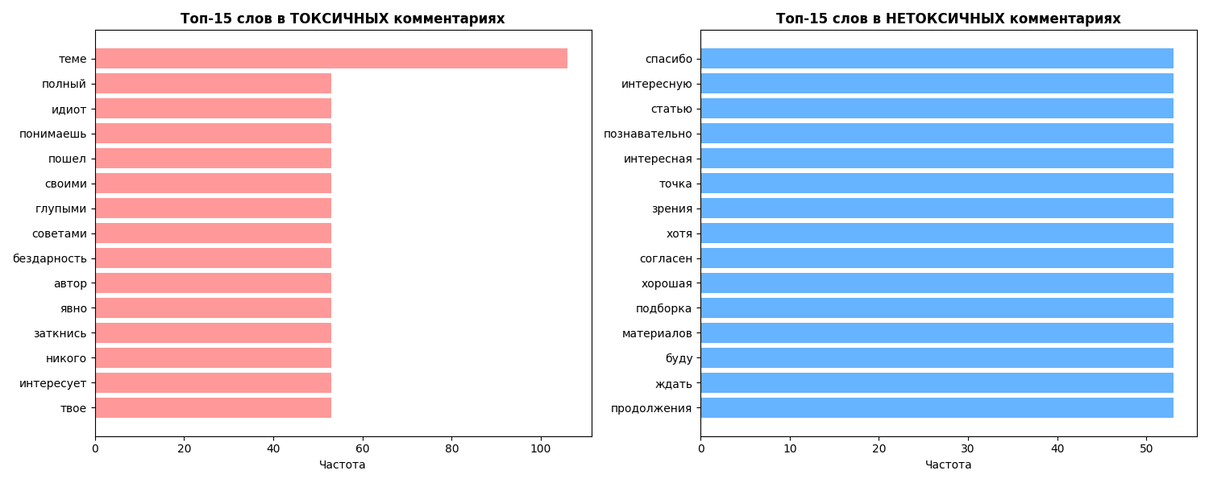
Анализ временных рядов
Шаг 4.
Частотный анализ и стоп-слова
Результаты | Токсичные комментарии содержат обширный набор оскорбительной лексики и агрессивных конструкций. Преобладает лексика с явно негативной, оскорбительной и агрессивной окраской Нетоксичные комментарии характеризуются вежливой, нейтральной или позитивной лексикой
Действия | Для понимания лексического состава данных выполнен частотный анализ слов в токсичных и нетоксичных комментариях после удаления стоп-слов и приведения всех слов к нижнему регистру

Slide 39
Текстовые данные: вывод по главе 4
Выявлен существенный дисбаланс классов: нетоксичные комментарии составляют 74,5%, токсичные – 25,5%. Это требует применения специальных методов борьбы с дисбалансом при обучении модели. Токсичные комментарии в среднем длиннее нетоксичных (343 символа против 265), что объясняется необходимостью развернутого выражения агрессии. Качество ручной разметки высокое – доля противоречий составляет 2,3% (ниже критического порога 5%). Персональные данные в датасете отсутствуют, что подтверждает его безопасность для использования.
Рекомендации по использованию датасета: во-первых, обязательно применение методов борьбы с дисбалансом классов – взвешивание классов в функции потерь.Во-вторых, при предобработке текстов выполнить приведение к нижнему регистру, удаление знаков препинания и удаление стоп-слов.
Таким образом, набор данных полностью пригоден для решения задачи бинарной классификации токсичных комментариев.

Slide 40
Основные результаты
подготовлено краткое описание выбранной задачи ИИ для каждого типа данных (таблицы, временные ряды, изображения, тексты);
подобраны наборы данных из открытых источников;
реализован комплекс программ на языке Python для первичного анализа;
сформулированы рекомендации по предобработке данных;
размещен исходный код в Git-репозитории: https://github.com/darakugeneva-ux/Course-Project.git.

